Slide 1
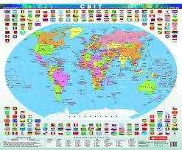
сучасна політична
карта світу

Slide 2
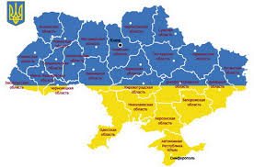
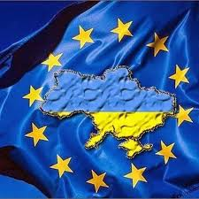
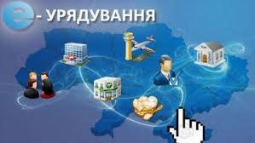
Територія- це…
Країна-це..
Держава – це……..
Головною політичною
ознакою держави є …

Slide 3
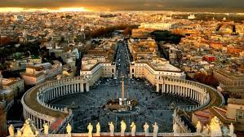
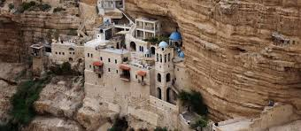
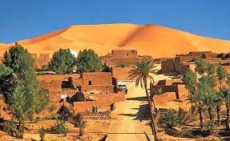
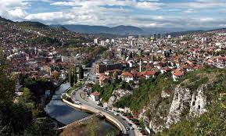
Визнані незалежні держави:
193 держави-члени ООН
1 держава, яка визнана ООН, але не входить до її складу — Ватикан
1 держава-спостерігач — Палестинська держава
Держави з невизначеним статусом:
1 держава, визнана ООН, але окупована іншою державою — Західна Сахара
2 держави, що не входять до ООН, але офіційно визнані багатьма державами — Тайвань, Косово
6 держав, де-факто незалежних, але (майже) ніким не визнаних: Республіка Абхазія, Нагірний Карабах, Придністров'я, Північний Кіпр (визнаний тільки Туреччиною), Сомаліленд, Південна Осетія.

Slide 4
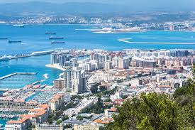
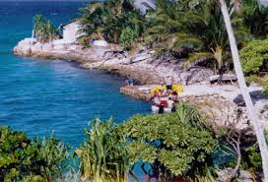
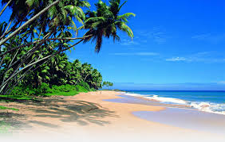
Залежні території, перебувають під політичним чи військовим контролем однієї із суверенних держав. Найбільш поширеною історичною формою залежних територій були колонії території, де політичну владу повністю контролювала країна метрополія.
ГІБРАЛТАР ПН.МАРІАНСЬКІ ОСТРОВИ ТОКЕЛАУ

Slide 5
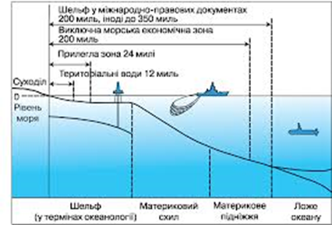
Води (акваторія) відкритого моря перебувають у спільному користуванні всіх країн і народів, у тому числі й країн внутрішньоконтинентальних, що не мають безпосереднього виходу до них.
Окремий статус має так звана виключна морська економічна зона, що прилягає до кордонів держави, яка має вихід до моря. Це акваторія на відстань 200 миль від берега, глибину 500 м шельфу та материкового схилу.

Slide 6
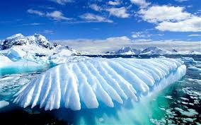
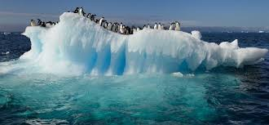
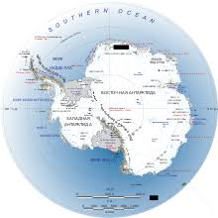
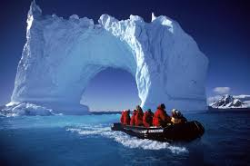
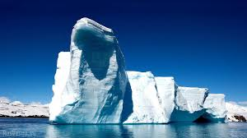
Антарктида - це нейтральна демілітаризована територія, яку не можна використовувати як військову базу або театр воєнних дій, там діє принцип свободи наукових досліджень, і кожна країна може надіслати туди свої наукові експедиції.

Slide 7
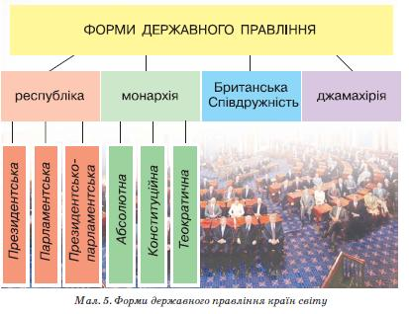
Державний лад країни - це спосіб організації політичної влади на її території. Його складниками є форми правління та державного устрою.
За формою правління серед країн світу розрізняють республіки і монархії

Slide 8
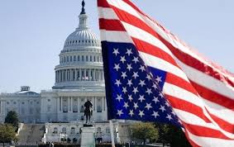
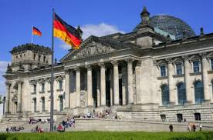
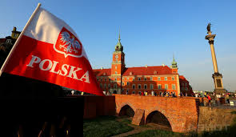
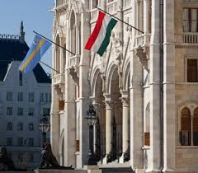
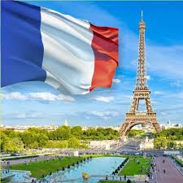
РЕСПУБЛІКА-форма державного правління, за якої верховна влада у державі (суверенітет) належить Народу, а верховні органи державної влади обираються на певний термін, з окресленими Законом повноваженнями; існує поділ влади на гілки: законодавчу, виконавчу, судову. Народ у республіці — громадяни. На 2016 рік, в назві 134 країн світу зі 199 міститься слово «Республіка»
ПРЕЗИДЕНТСЬКА ПАРЛАМЕНТСЬКА
виконавчу владу парламент контролює
очолює президент уряд
ЗМІШАНА

Slide 9
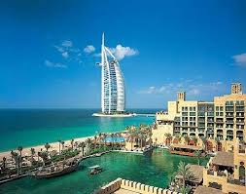
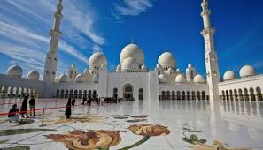
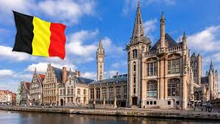
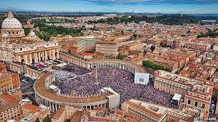
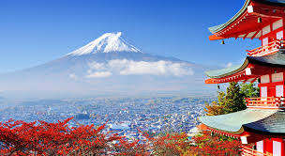
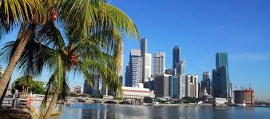
МОНАРХІЯ — форма державного правління, за якої найвища державна влада повністю або частково належить одній особі — монархові.
Главою держави є монарх, тобто в його руках сконцентрована вся державна влада
Влада, як правило, передається у спадок і зберігається довічно.
Проте існують монархії, в яких монарх обирається шляхом виборів (Малайзія).
Монарх не несе юридичної відповідальності і конкретно політичної за результати свого правління
. За його помилки і за зловживання посадою відповідають державні чиновники
Абсолютна Обмежена
(необмежена,теократична) (конституційна,прламентська)

Slide 10
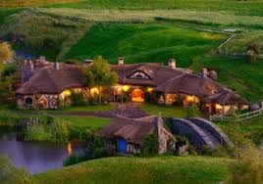
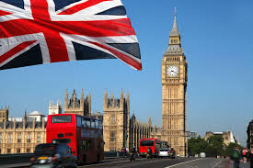
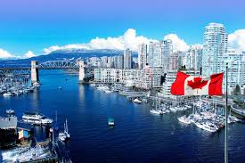
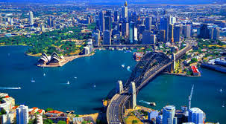
Співдружність націй
Це організації, утвореної нині незалежними державами, що колись входили до складу Британської імперії. Фактично, главою держави є прем'єр-міністр, а формально - королева Великої Британії. Такими є Канада, Австралія, Нова Зеландія та ін.

Slide 11
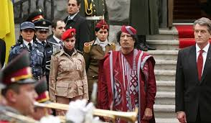
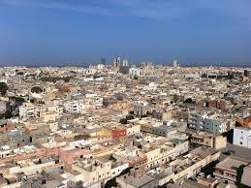
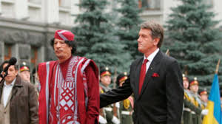
Джамахірі́я — форма державного правління, відмінна від монархії і республіки, обґрунтована в Третій Всесвітній Теорії Муаммара Каддафі і викладена в першій частині Зеленої книги. Влада зосередженна в руках старост племен
Лівія офіційно була джамахірією з 2 березня 1977 року по 2011 рік

Slide 12
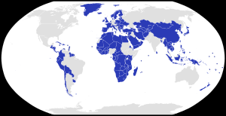
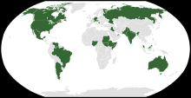
Державний устрій - це адміністративно-територіальна організація держави.
Розрізняють дві його форми – унітарну та федеративну.
Уніта́рна держа́ва — це єдина цілісна держава, територія якої поділяється на адміністративно-територіальні одиниці, що не мають статусу державних утворень і не володіють суверенними правами.
Федерація - це держава, що складається із самоврядних (або автономних) територіальних утворень - республік, штатів, провінцій, земель.

Slide 13
ТИПИ КРАЇН ЗА РІВНЕМ ЕКОНОМІЧНОГО І СОЦІАЛЬНОГО РОЗВИТКУ
Економічно розвинені країни | Країни з перехідною економікою | Країни, що розвиваються
У Америці: США, Канада | Колишні республіки СРСР: Білорусь, Молдова, Росія, Україна, Азербайджан, Вірменія, Грузія, Казахстан, Киргизстан, Таджикистан, Туркменістан, Узбекистан | Решта країн світу у т.ч.: - країни-експортери палива: Венесуела, ОАЕ, Іран, Бруней та ін.; - найбідніші країни світу: Афганістан, Ангола, Малаві, Камбоджа та ін.; - країни з високою заборгованістю: Болівія, Буркіна-Фасо, Сомалі та ін.
У Азії: Японія | Колишні соціалістичні країни Балканського півострова, що не увійшли до складу ЄС: Албанія, Боснія і Герцеговина, Македонія, Сербія, Чорногорія
У Океанії: Австралійський Союз, Нова Зеландія
У Європі -28 країн ЄС

Slide 14



ПОМІРКУЙТЕ
Деякі американські дослідники прогнозують появу нових держав на території Європи. Де і чому це може відбутися?

